Slide 1




«Соціальний проєкт: Молодь за здоров'я»
Автор: Гурська Вікторія

Slide 2
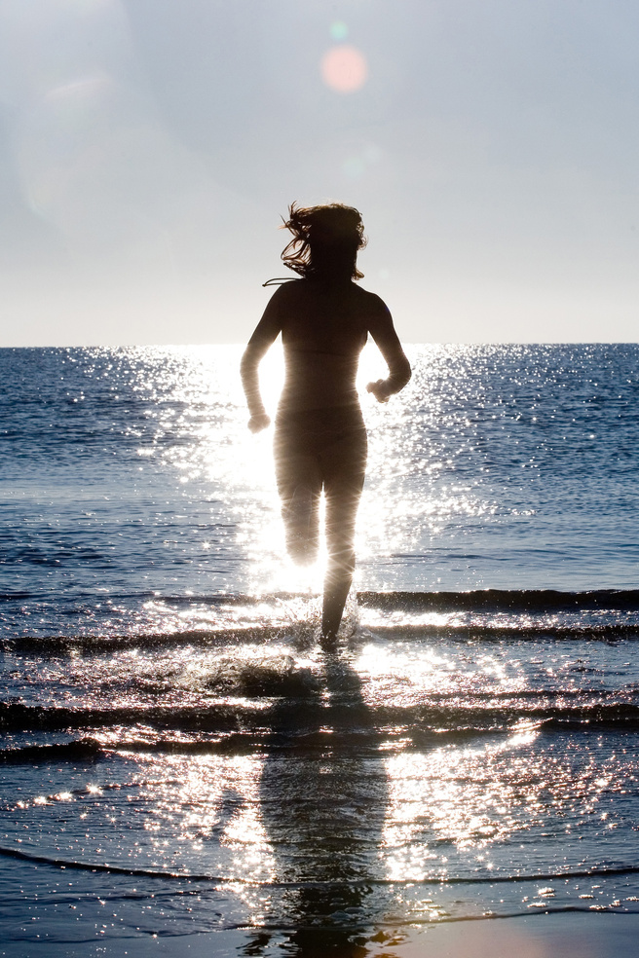
Мета проєкту : Популяризація здорового способу життя серед молоді, через інтерактивні активності,освіту та спільні ініціативи
Завдання проєкту:
  Підвищити обізнаність молоді щодо фізичного та психічного здоров'я
  Сформувати позитивне ставлення до спорту, рухової активності, здорового харчування
  Об'єднати молодь через спільні спортивні, творчі та волонтерські ініціативи

Slide 3
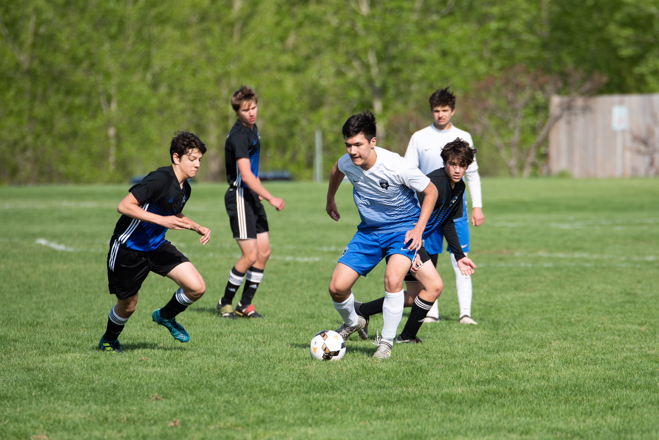
Формат заходу
  Протягом літа на центральному стадіоні міста організовувати різноманітні естафети,міні змагання чемпіонати, тренування для молоді;
  Розробити чіткий механізм і перетворити цей проєкт на акцію,де учасники задля того аби долучитися мають зробити благодійний внесок,в виручені кошти підуть на оновлення дитячих майданчиків та обладнання для розвитку спорту;
  Долучити танцювальну студію "Vik Nik",Боксерський клуб "Арес", ГО "Міський центр ініціатив", Uman Run які можуть проводити різноманітні майстер-класи,вправи для боксерів,та зарядки чи йогу;

Slide 4
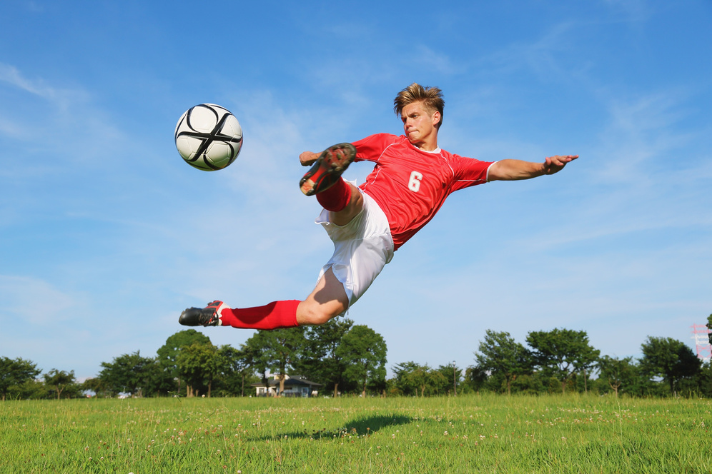
Формат заходу
  Також цей проєкт включає в себе не тільки спортивні активності, а й майстеркласи про здорове меню,арт терапія,воркшопи з нутриціології, психології;
  В залежності від того як прогресуватиме проєкт,згодом можна доєднати до активної участі школи, ліцеї,коледжі, університети;
  А в майбутньому запрошувати на такі заходи,зіркових спортсменів,боксерів,футболістів,тенісистів,які можуть не тільки розповісти про свою діяльність а й надихнути нашу молодь своїм прикладом;

Slide 5
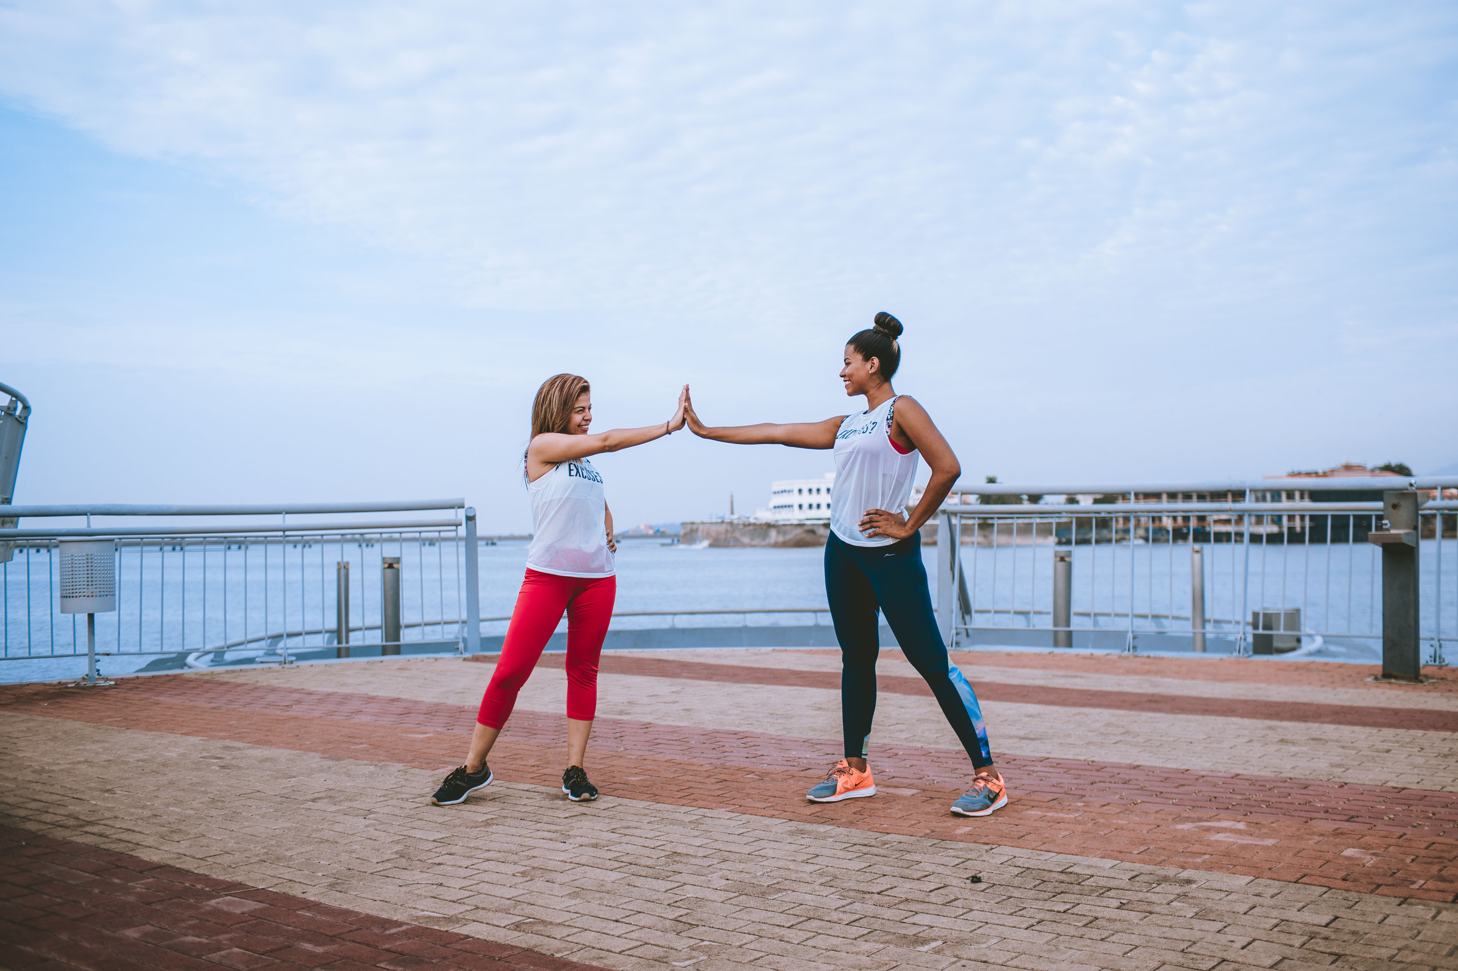
Дякую за увагу!

